Slide 1










Cymraeg i Bawb

Slide 2
ADOLYGU 5-4-3-2-1
Ysgrifennwch 5 brawddeg (sentence) am y tywydd.
Beth ydy ‘The 4th of October’ yn Gymraeg?
Beth ydy 3 mis cynta’r (first) flwyddyn yn Gymraeg?
Ysgrifennwch 2 gwestiwn yn Gymraeg.
Beth ydy ‘February 1st’ yn Gymraeg.

Slide 3

Amcanion / Objectives
Byddwch chi’n gallu:
- defnyddio gorchmynion lluosog ac unigol yn gywir
- ffurfio gorchmynion newydd
- defnyddio’r gorchmynion i ddechrau creu tystiolaeth ar gyfer eich portffolio.
You will be able to:
- use plural and singular commands correctly
- form new commands
- use the commands to start creating evidence for your portfolio.

Slide 4

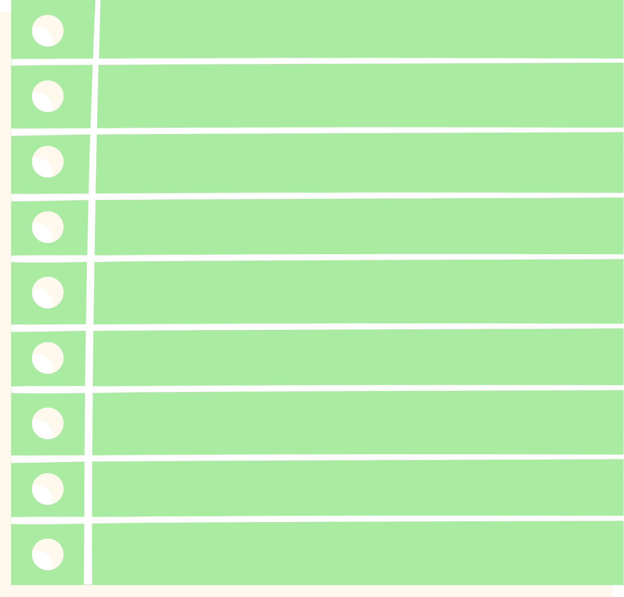


Berfau bendigedig!
Gwnewch restr o’r berfenwau rydych chi’n gwybod
yn barod.

Slide 5




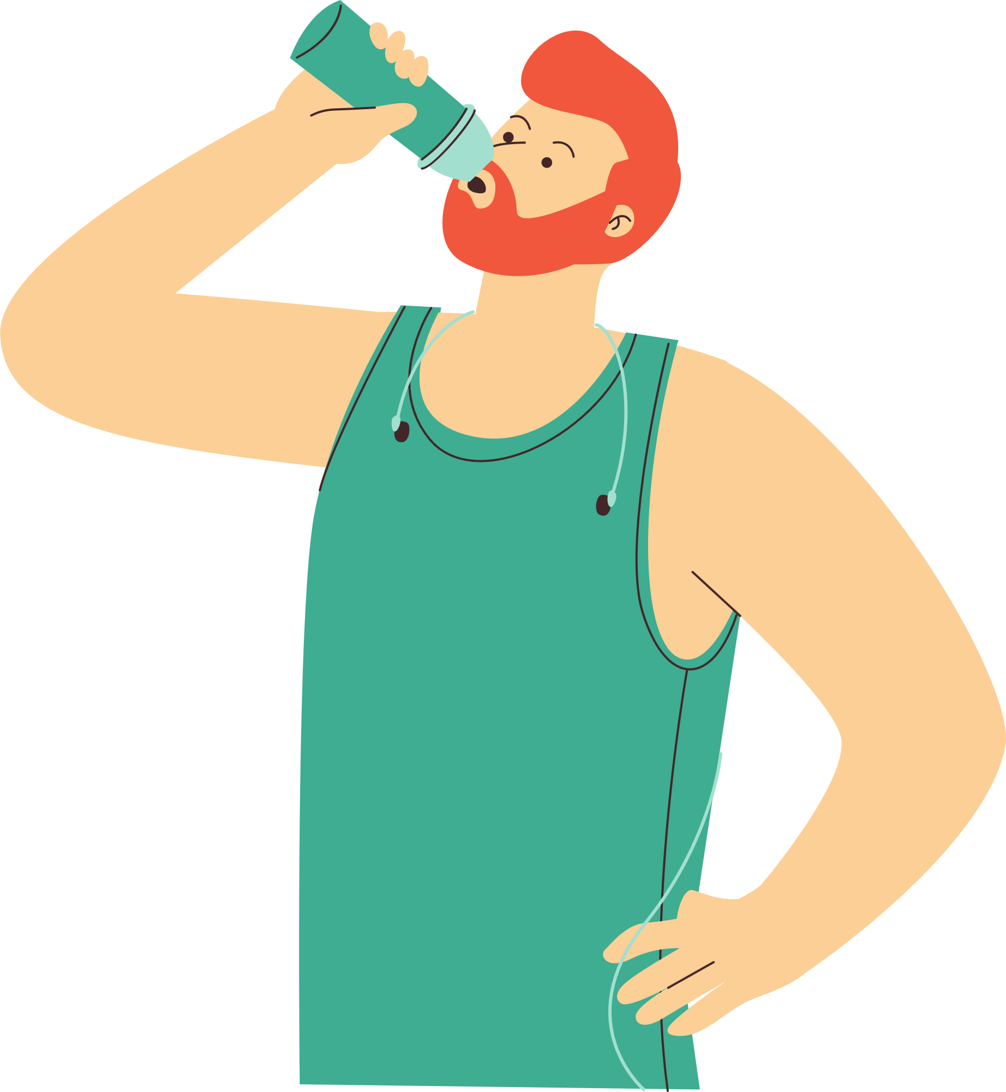
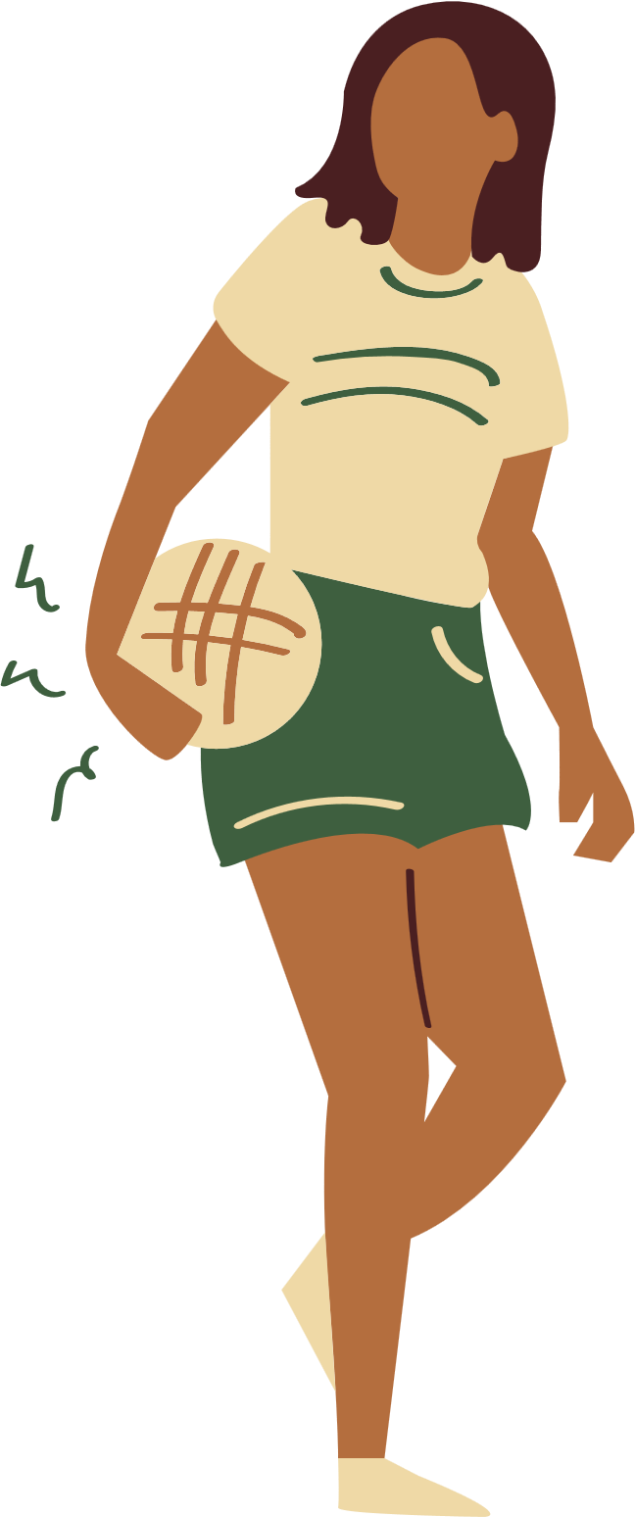




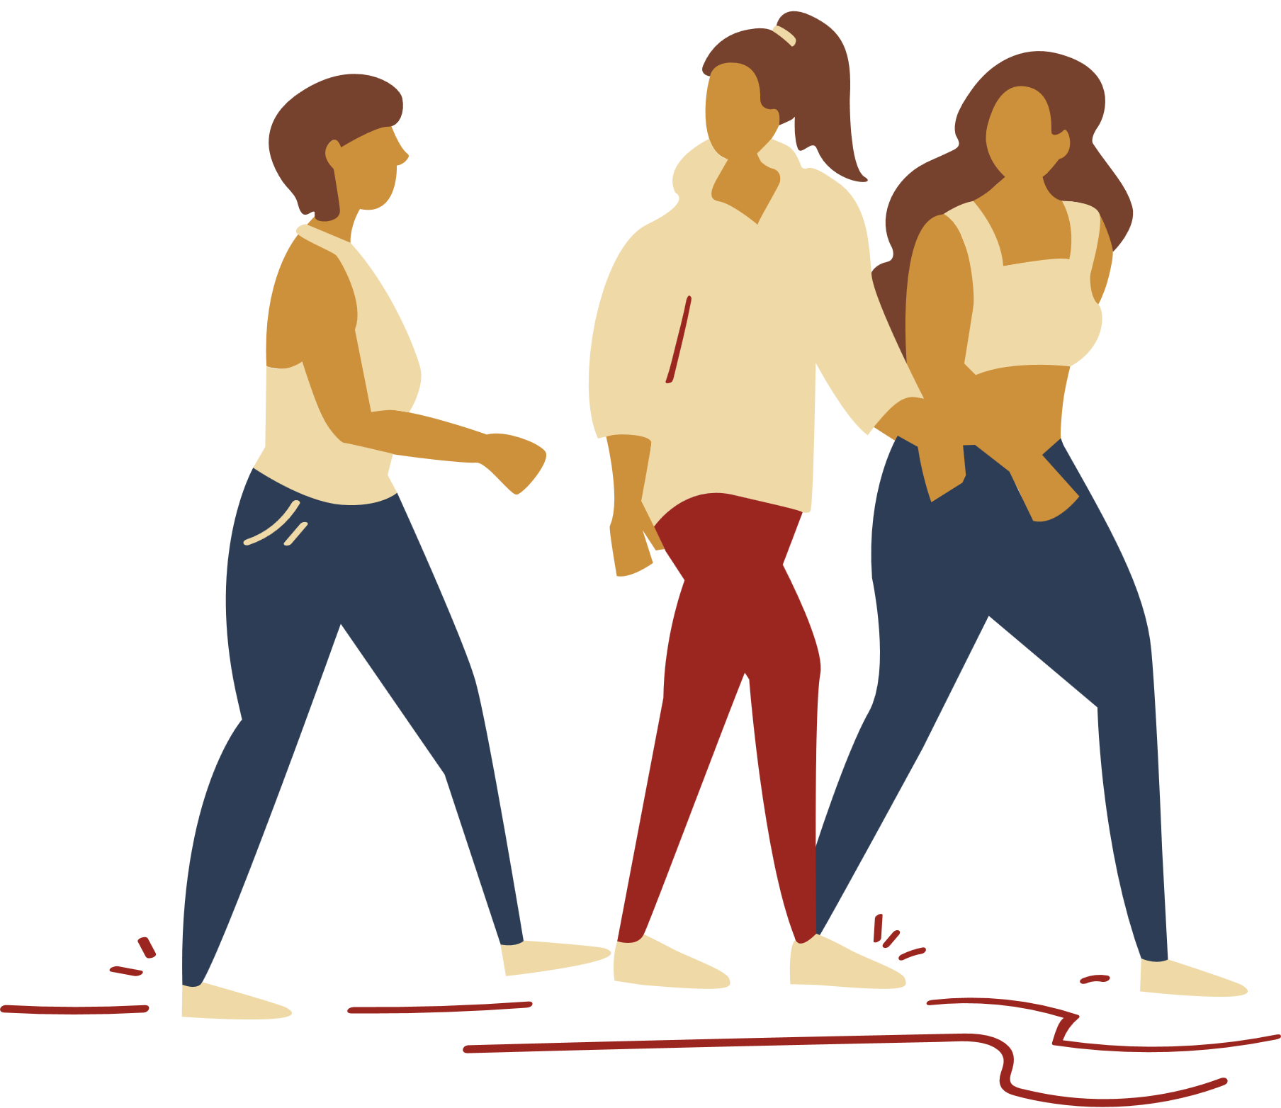




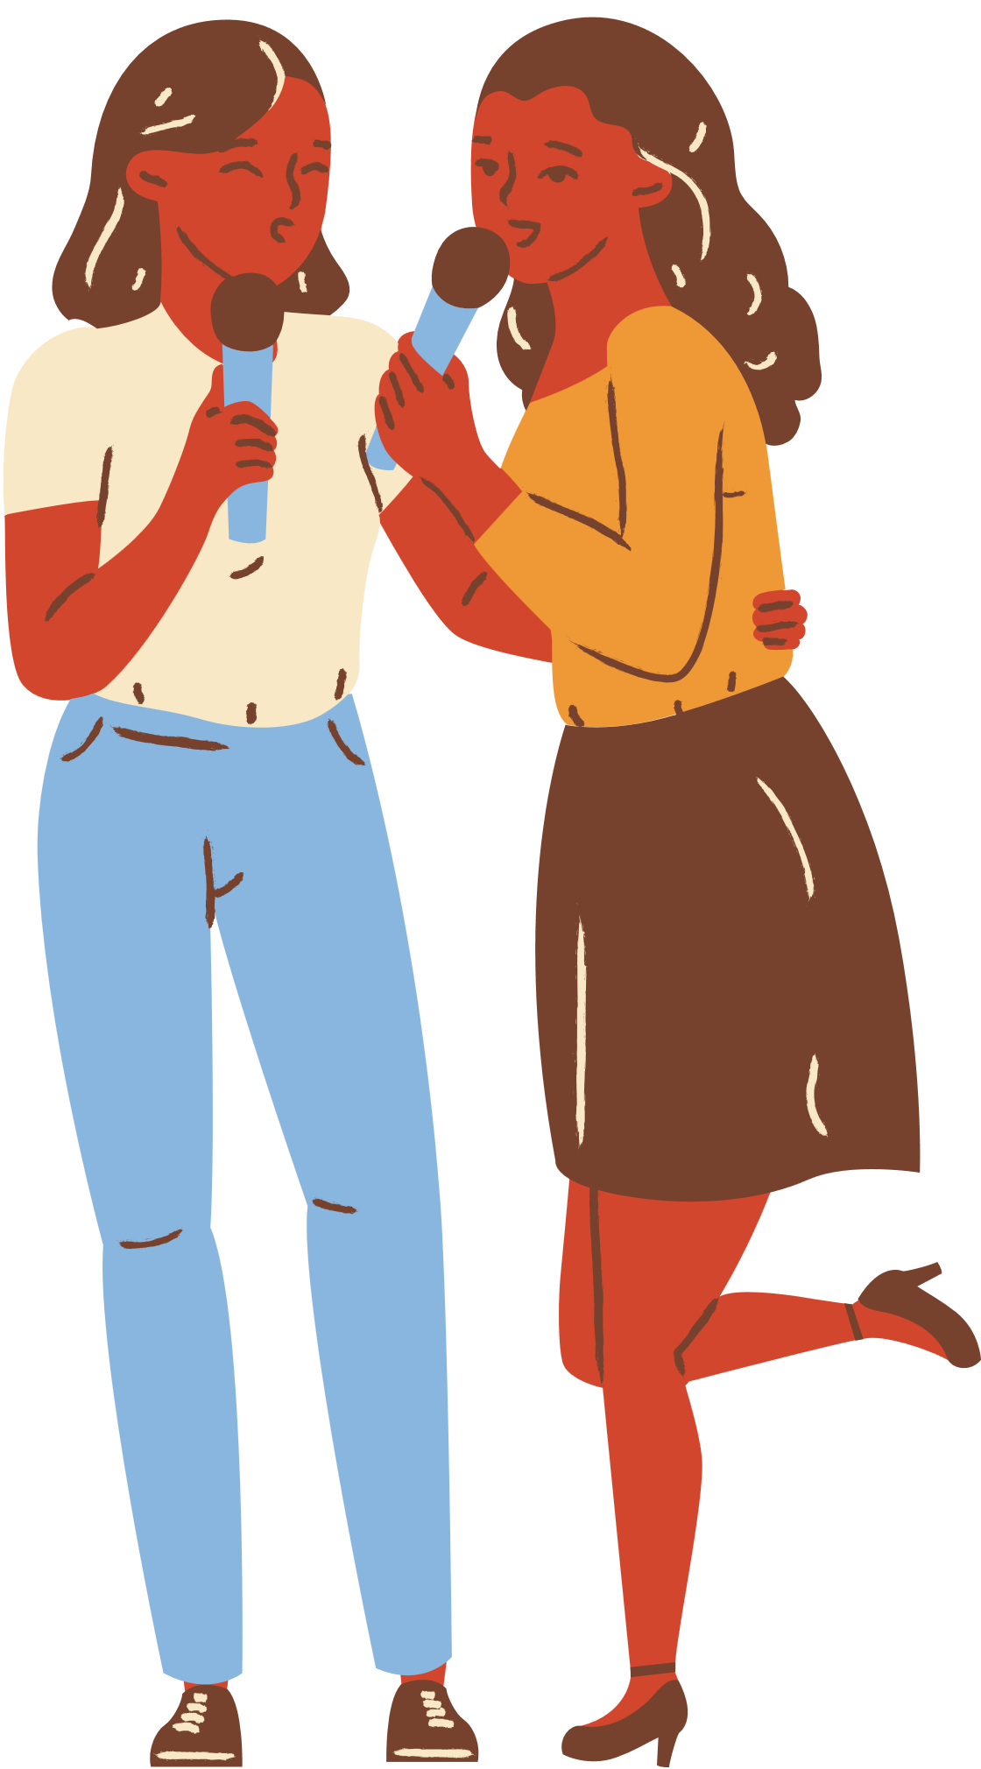

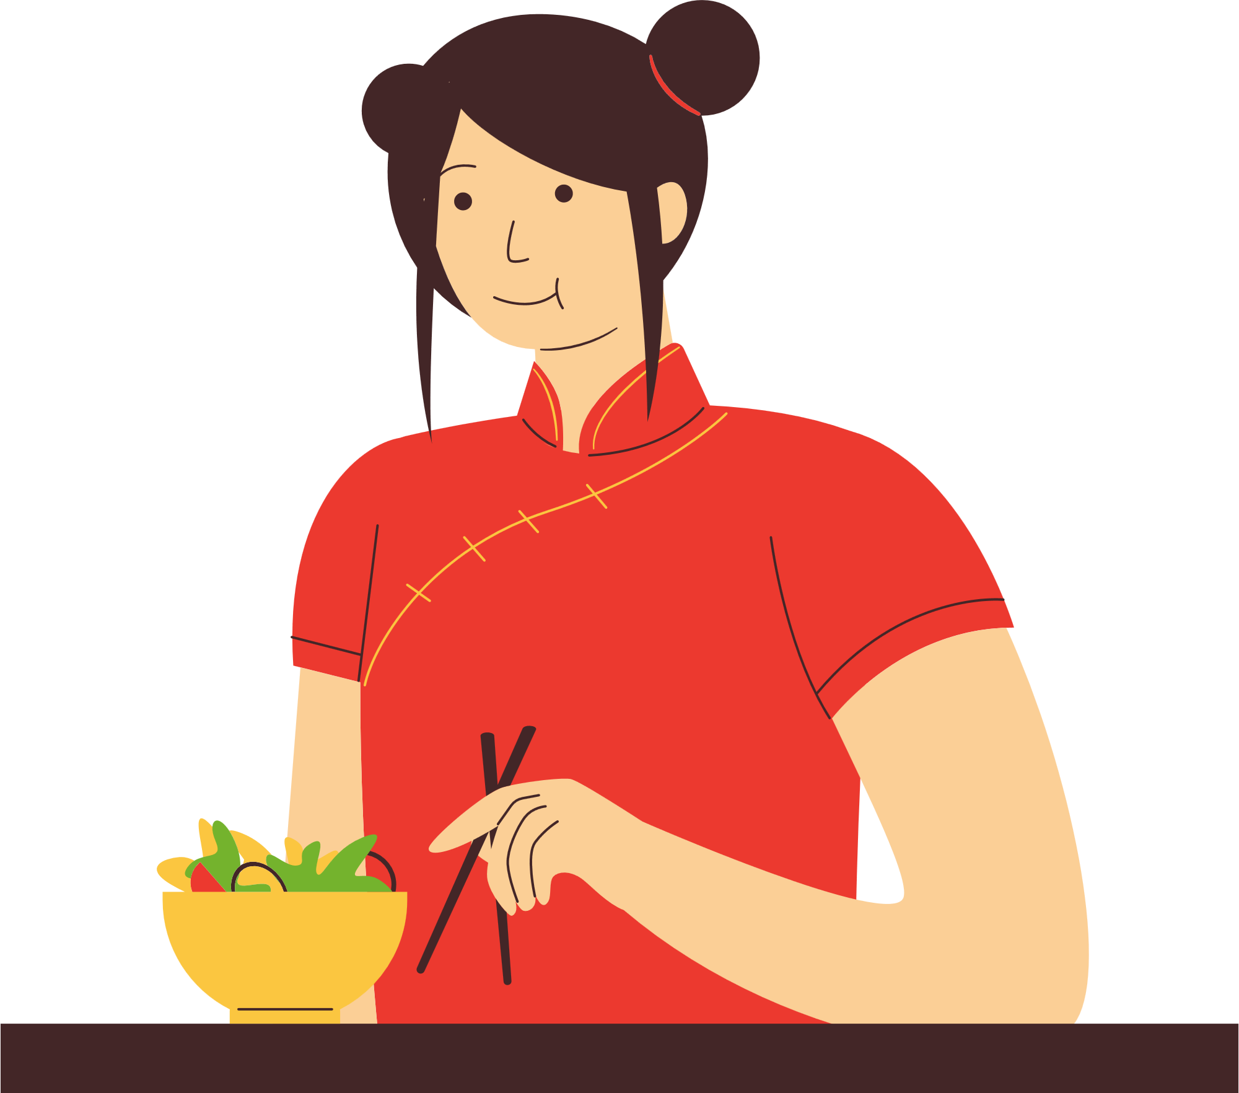
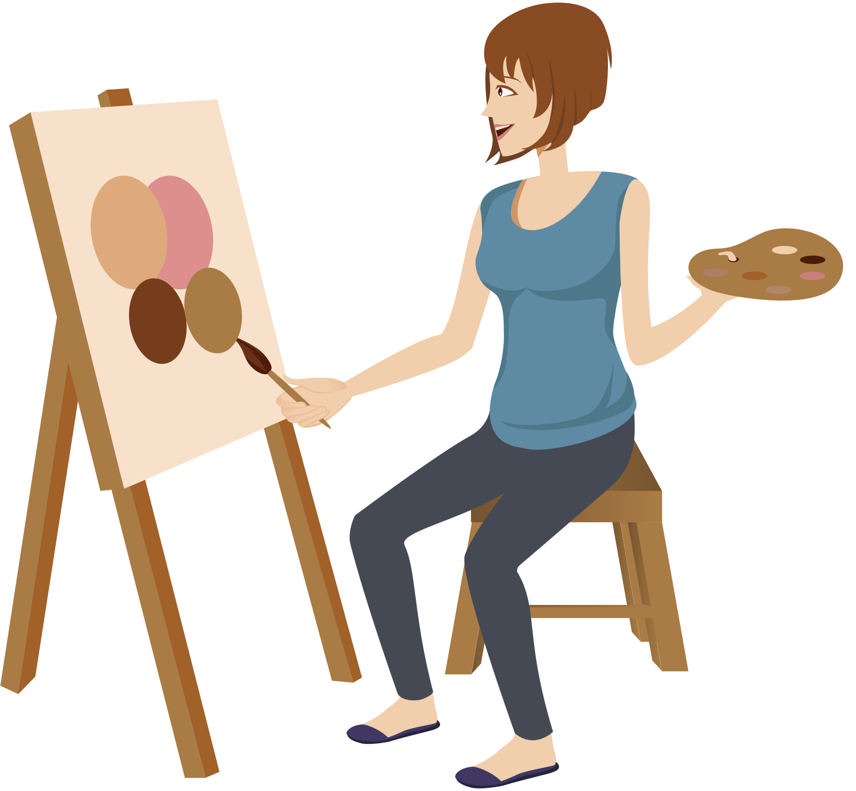

Berfau bendigedig!
ysgrifennu
dawnsio
rhedeg
yfed
chwarae
gwrando
darllen
cerdded
siarad
eistedd
bwyta
sefyll
canu
paentio
tacluso

Slide 6
Beth ydy’r gair?
Bydd eich tiwtor yn rhoi un llun yr un i chi. Dangoswch eich llun i berson arall. Gofynnwch:
'Beth ydy’r gair?’
Yna, codwch a gofynnwch i berson arall…!
Tiwtoriaid: Gweler y ddogfen ‘Gorchmynion Dogfen 1 LLUNIAU’

Slide 7

BINGO GEIRIAU
Tŷ!
Tiwtoriaid: Gweler y ddogfen ‘Gorchmynion Dogfen 2 BINGO’

Slide 8
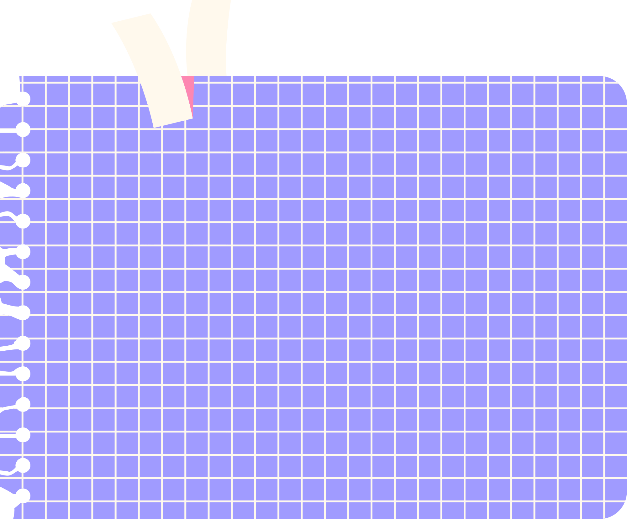









o
Gorchmynion
rheolaidd

Slide 9

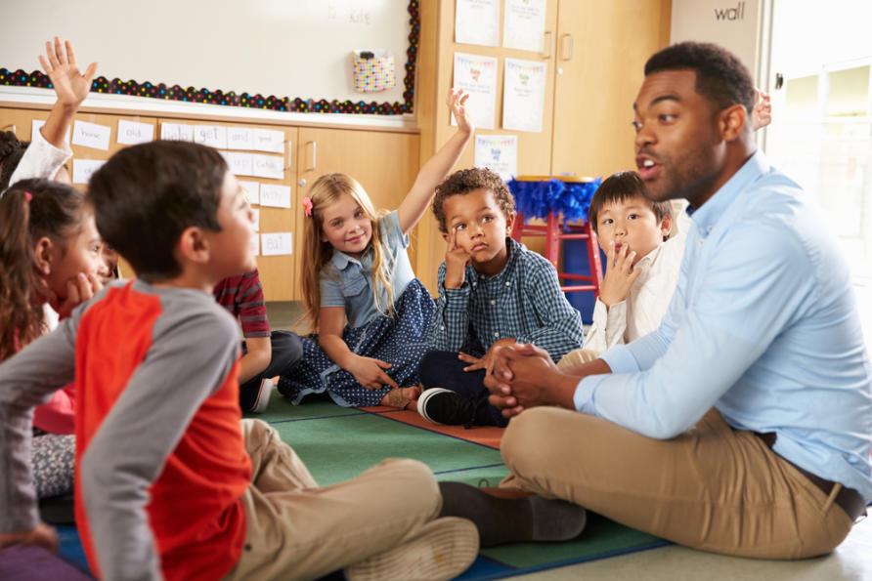

Chi
Chi
Chi
LLUOSOG
(plural)
Dangos parch
(show respect)

Slide 10
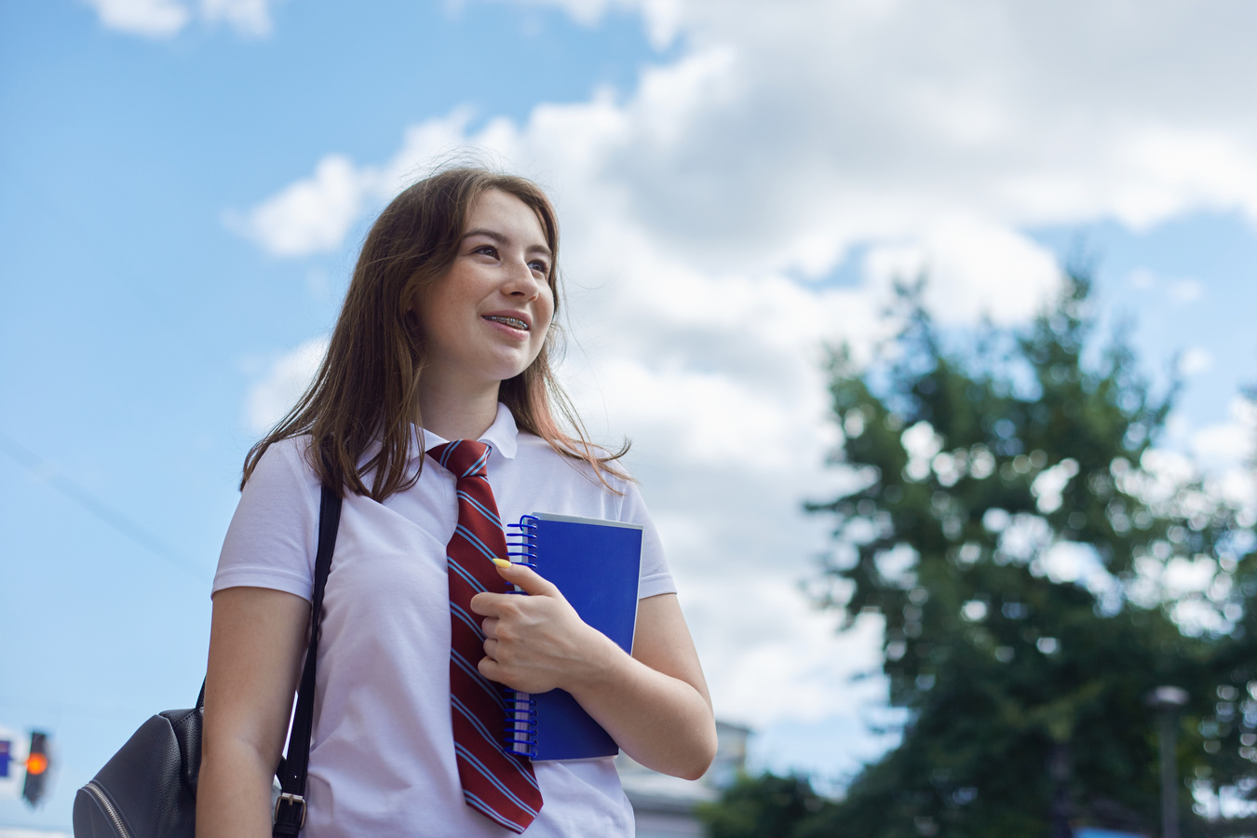
Ti
Ti
UN PERSON

Slide 11
Berfau bendigedig!
Bonyn y ferf + terfyniad
Verb stem + ending
chi
-wch
-a
eistedd-
ti

Slide 12

Rheolau

Slide 13

Mae rhai berfau'n aros yr un peth:
Rheol 1

Slide 14
eistedd
eisteddwch

Slide 15
siarad
siaradwch

Slide 16

darllen
darllenwch

Slide 17
chwarae
chwaraewch

Slide 18

edrych
edrychwch

Slide 19

agor
Agorwch y llyfrau.

Slide 20




Os ydy'r berfenw'n
gorffen gydag
ED neu EG
–WCH.
Rheol 2

Slide 21
rhedeg
rhedwch

Slide 22
yfed
yfwch

Slide 23
cerdded
cerddwch

Slide 24

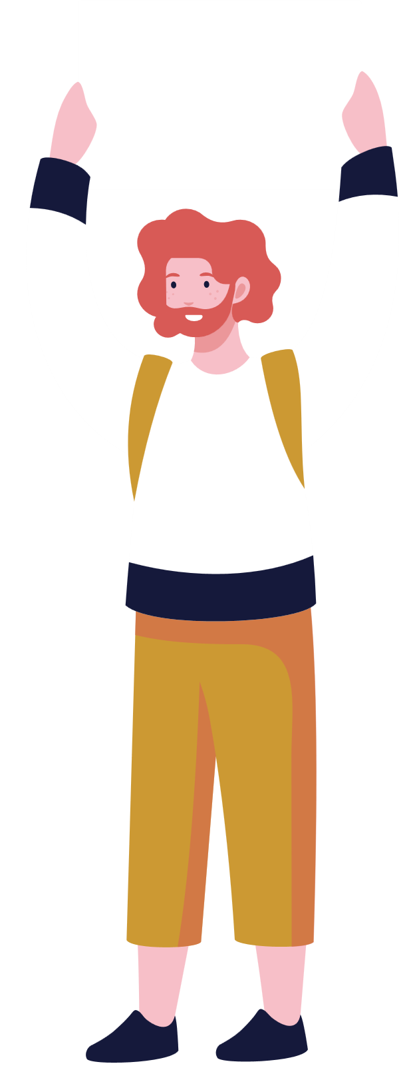

Os ydy'r berfenw'n gorffen gyda
a,e,i,o,u,w,y
gollyngwch y llafariad ac ychwanegwch –WCH.
Rheol 3

Slide 25
bwyta
bwytwch

Slide 26
ysgrifennu
ysgrifennwch

Slide 27
paentio
paentiwch

Slide 28

gweithio
gweithiwch

Slide 29
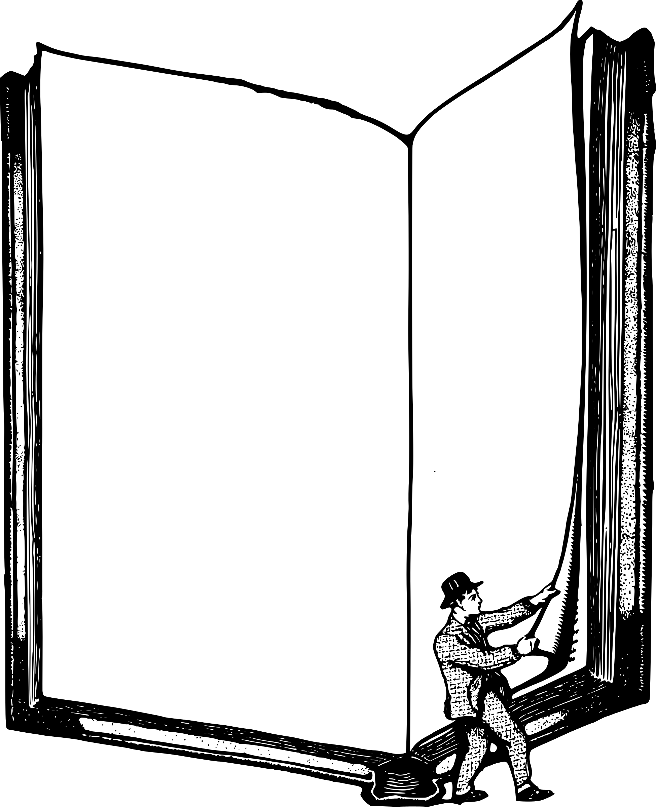
troi
Trowch i dudalen 6.

Slide 30


rhoi
Rhowch y bagiau ar y llawr.

Slide 31

Rheolau gwahanol:
Some have different rules

Slide 32
gwrando
Gwrandewch

Slide 33

sefyll
Sefwch

Slide 34
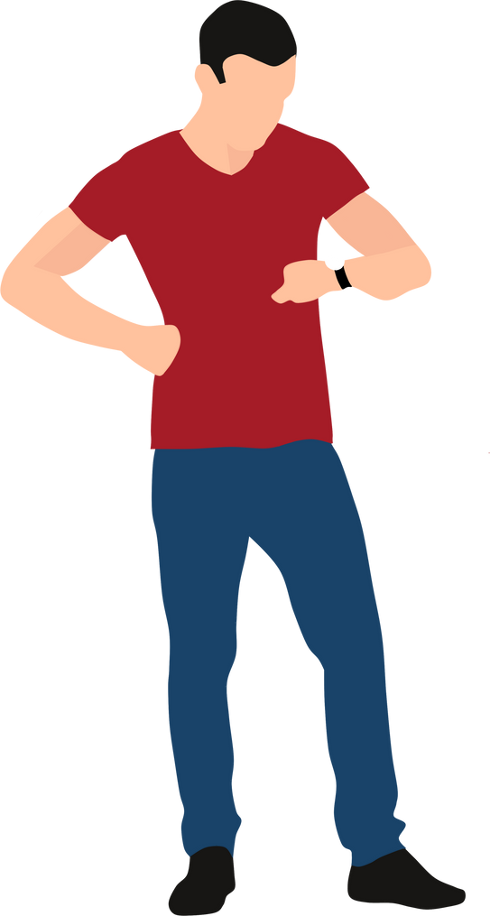
aros
Arhoswch

Slide 35
Gwaith Pâr
Ysgrifennu | Darllen | Siarad | Cerdded | Canu
Bwyta | Yfed | Chwarae | Paentio | Edrych
Sefyll | Gweithio | Aros | Cofio | Gwrando
TASG 1a – Edrychwch ar y berfau – gwiriwch yr ystyr.
TASG 1b – Newidiwch y berfau i orchmynion

Slide 36
Gwaith Pâr
Ysgrifennu | Darllen | Siarad | Cerdded | Canu
Bwyta | Yfed | Chwarae | Paentio | Edrych
Sefyll | Gweithio | Aros | Cofio | Gwrando
Ysgrifennwch
Darllenwch
Siaradwch
Cerddwch
Canwch
Bwytwch
Yfwch
Chwaraewch
Paentiwch
Edrychwch
Sefwch
Gweithiwch
Arhoswch
Cofiwch
Gwrandewch
TASG 1a – Edrychwch ar y berfau – gwiriwch yr ystyr.
TASG 1b – Newidiwch y berfau i orchmynion

Slide 37
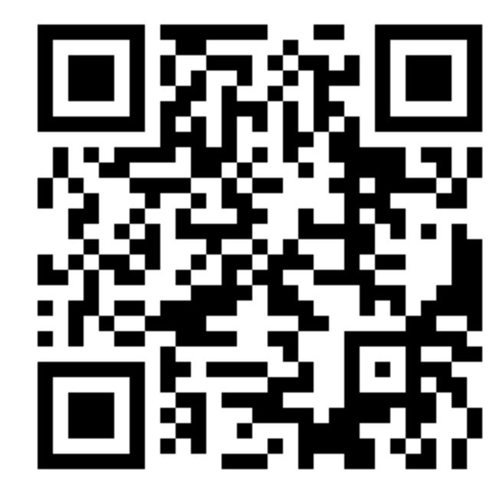
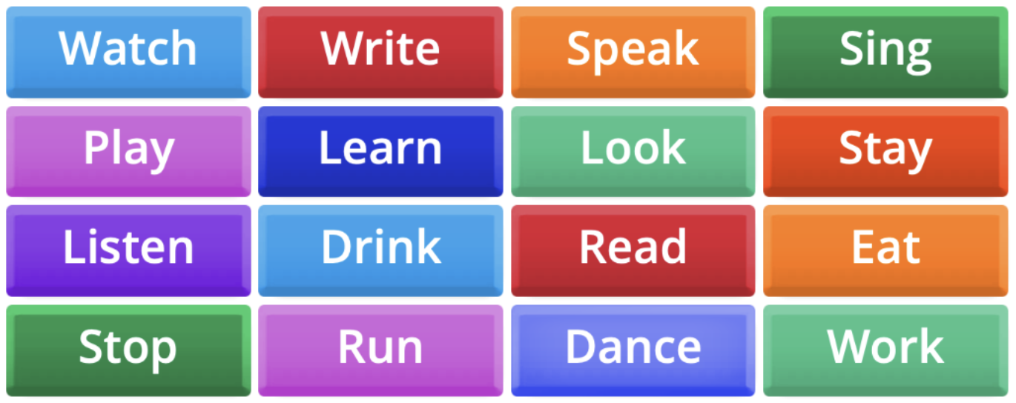
Wordwall: https://wordwall.net/resource/61112428

Slide 38
Beth ydy’r gorchymyn?
1. Bydd eich tiwtor yn rhoi un gair (berfenw) yr un i chi.
2. Dangoswch eich gair i berson arall.
3. Gofynnwch: 'Beth ydy’r gorchymyn?’
4. Yna, codwch a gofynnwch i berson arall…
Tiwtoriaid: Gweler y ddogfen ‘Gorchmynion Dogfen 3 BETH YDY’R GORCHYMYN’

Slide 39

Mae Seimon yn dweud

Slide 40
Newidiwch i ‘TI’
Canwch
Gwyliwch
Stopiwch
Rhedwch
Dawnsiwch
Gweithiwch
Darllenwch
Yfwch
Ysgrifennwch
Arhoswch
Cana
Gwylia
Stopia
Rheda
Dawnsia
Gweithia
Darllena
Yfa
Ysgrifenna
Arhosa

Slide 41
Chwarae rôl
Mewn parau, rhowch orchymyn i’ch gilydd. Actiwch y gweithgaredd!
In pairs, give each other commands. Perform the action!

Slide 42

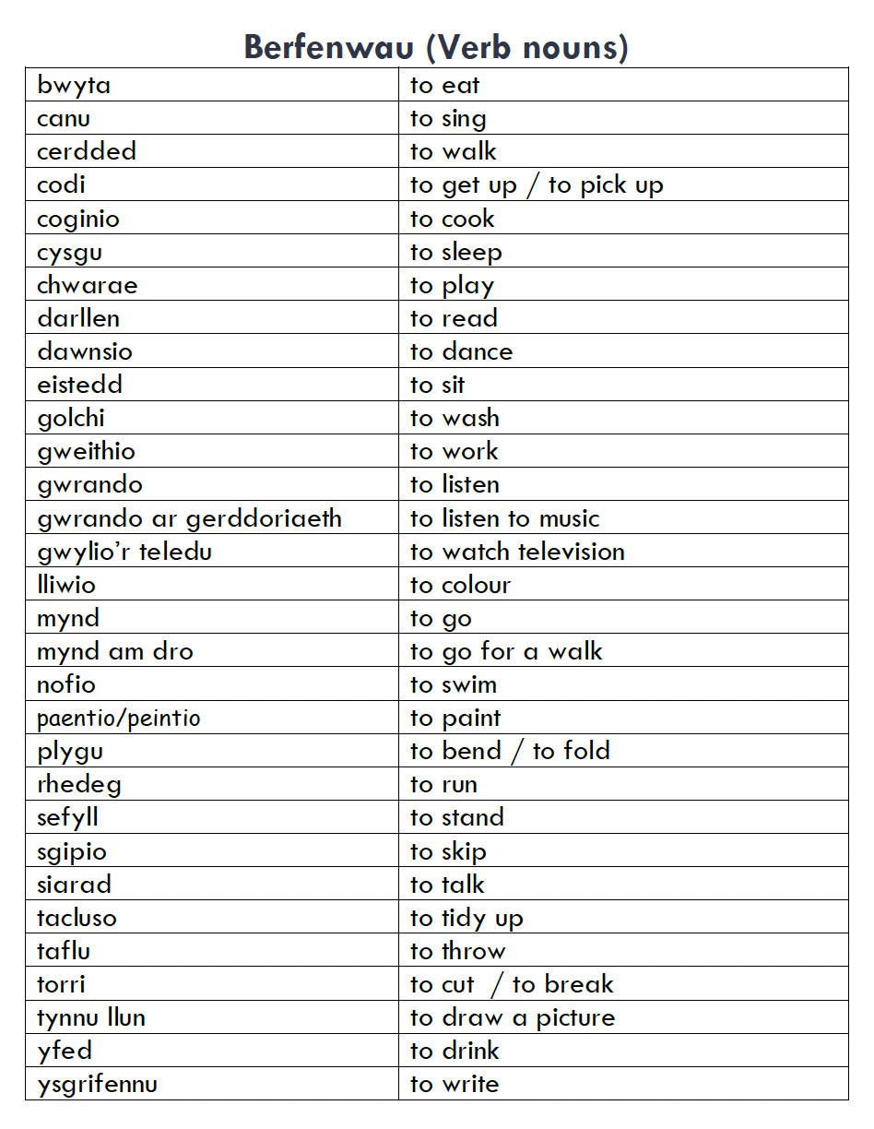
Gwaith Pâr
Edrychwch ar y daflen
Mae rhai geiriau newydd yma
Dewiswch unrhyw 8 ohonyn nhw
Gyda phartner, trowch nhw’n orchmynion.
Tiwtoriaid: Gweler y ddogfen ‘Gorchmynion – Rhestr o ferfenwau’

Slide 43
Trafodwch mewn grwpiau bach
Pa weithgareddau gallech chi eu gwneud yn y dosbarth tasech chi eisiau drilio’r gorchmynion?
What activities could you do in class if you wanted to drill the commands with your learners?

Slide 44
RHAI Syniadau
Slam!
Dyn eira
snowman
GÊm GOFIO
Memory game
GÊm fwrdd
Board game
Troi’r OLWYN
RANDOM WHEEL
Tiwtoriaid: Os oes angen esboniad, gweler y nodiadau isod.
Notes:
SLAM! - This is a flashcard game and it works best with small groups. Place all the flashcards on the floor and have the children gather around them. Then call out the name of the flashcard and have the children ‘slam’ their hands onto the correct card. The child whose hand is at the bottom of the pile – and is, therefore, the fastest – wins! Get them to keep their hands on their heads until you call out a word, so they don’t hover over the pictures!
SNOWMAN - A politically correct version of Hangman! It works the same way as Hangman, with you putting dashes on the board to represent the letters of a word you have selected and the students trying to guess what it is, letter by letter. The only difference is, when the students get a letter wrong, instead of drawing body parts, you draw the parts of a snowman (9 in total). The final part, which is a sad face, means the players have lost the game.
MEMORY GAME - For this game, you need to have two sets of matching flashcards or a set of pictures and corresponding words. Simply place all the cards face down on the floor and have the children take turns picking two cards until they match a pair.
https://www.i-to-i.com/tefl-blog/tefl-classroom-and-expert-advice/tefl-classroom-games/

Slide 45

Troi’r Olwyn / Random Wheel
Canu
BWyta
Gwylio
Cerdded
Codi
Darllen
Sefyll
Troi!
Dawnsio
Siarad
Golchi
Eistedd
Gweithio
Gwrando
Edrych
Ysgrifennu
Lliwio
Yfed
Tacluso
tekhnologic
Torri
Taflu

Slide 46
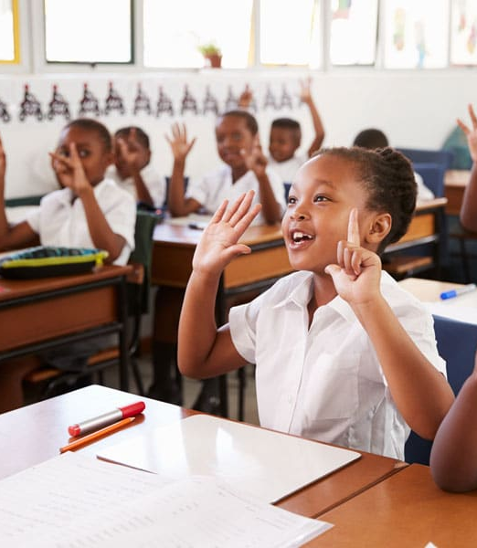
Ymestyn y gorchymyn
Extending the command

Slide 47

yn dawel
quietly

Slide 48
Gweithiwch yn dawel.
Gweithia’n dawel.

Slide 49

yn llonydd
still

Slide 50
Sefwch yn llonydd.
Sefa’n llonydd.

Slide 51

yn ofalus
carefully

Slide 52
Gwrandewch yn ofalus.
Gwranda’n ofalus.

Slide 53
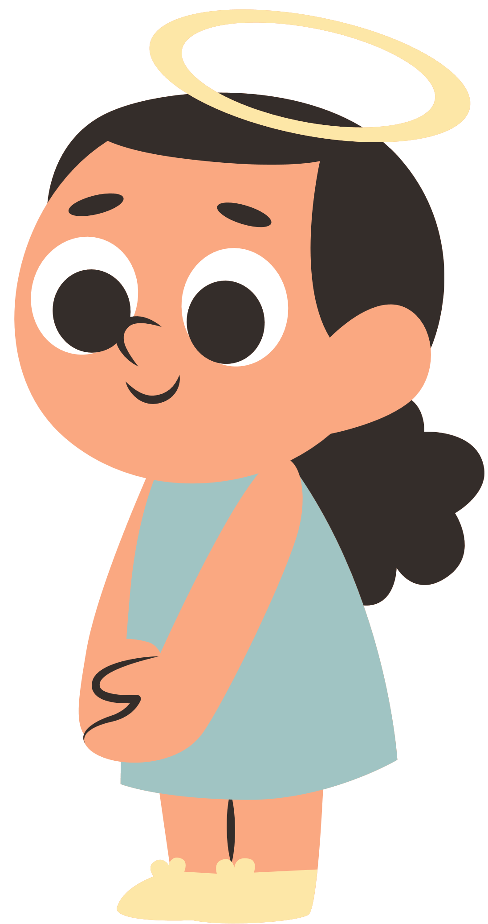
yn dda
good
/well

Slide 54
Canwch yn dda.
Cana’n dda.

Slide 55
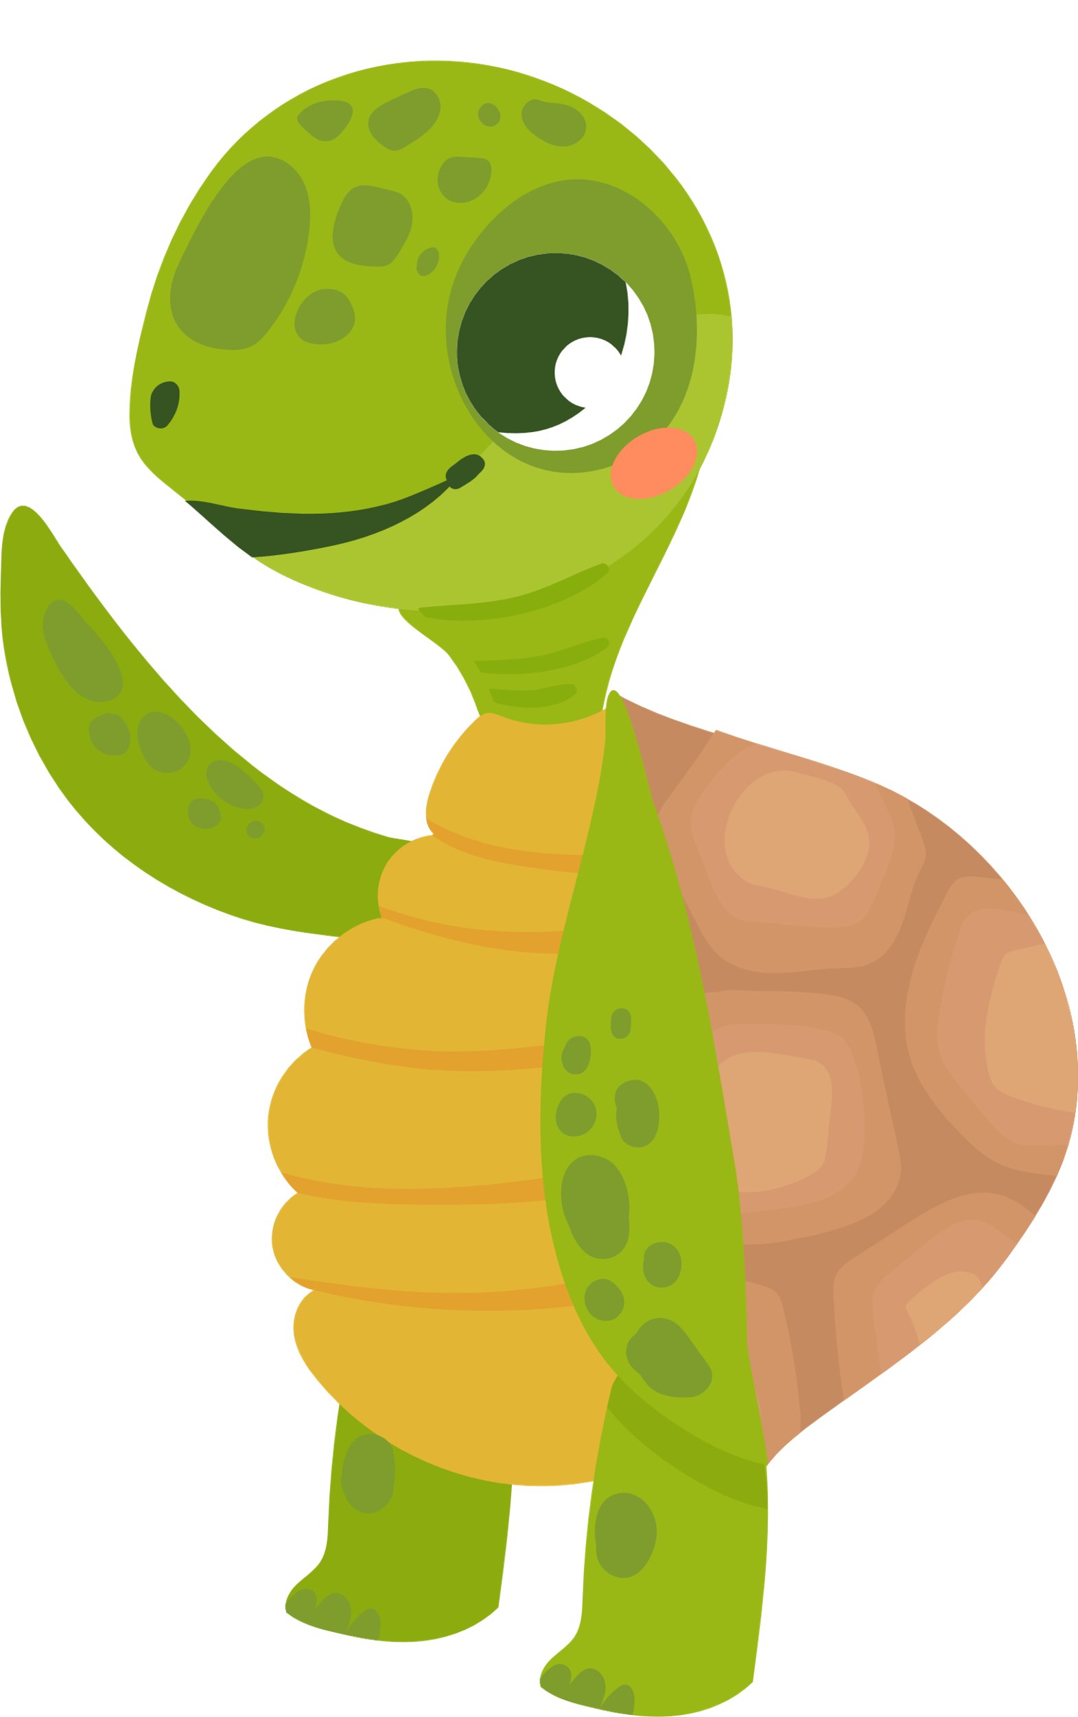
yn araf
slowly

Slide 56
Cerddwch yn araf.
Cerdda’n araf.

Slide 57

yn gyflym
quickly

Slide 58
Rhedwch yn gyflym!
Rheda’n gyflym!

Slide 59

GÊm lŵp
Tiwtoriaid: Gweler y ddogfen ‘Gorchmynion Dogfen 5 GEM LWP’.
Gweler y nodiadau isod am gyfarwyddiadau ar gyfer y gêm.
Notes:
Nodyn i’r tiwtoriaid:
Rhannwch y dosbarth yn grwpiau o ddeg. Dewiswch un cerdyn/myfyriwr ar hap, a gofynnwch iddyn nhw ofyn cwestiwn yn defnyddio’r wybodaeth ar waelod eu cerdyn, e.e. ‘Beth ydy ‘’WORK WELL’ yn Gymraeg?’. Mae'r myfyriwr sydd â'r ateb cyfatebol yn rhoi'r ateb, yna'n gofyn cwestiwn gan ddefnyddio’r wybodaeth ar waelod ei g/cherdyn ef/hi.
Dewis arall: Gellir defnyddio’r cardiau i chwarae dominos mewn parau.

Slide 60
Gwaith unigol
Meddyliwch am eich maes chi.
Pa orchmynion fyddwch chi'n defnyddio'n aml?
Gwnewch restr ohonyn nhw / Gwnewch boster.
Think about your field.
What commands will you use often?
Make a list of them / Make a poster.
Gwaith portffolio: ysgrifennu.

Slide 61
o
Gorchmynion
AFReolaidd

Slide 62
BERFENW | UNIGOL / SINGULAR | SAESNEG
Mynd
Dod
Gwneud
Bod
Cer
GO!
Dere
COME!
Gwna
DO / MAKE!
Bydd / Bydda
BE!

Slide 63
Rhowch y gorchmynion mewn trefn
5
6
3
Gwna’r gwaith cartref
Cysga’n
dda
Cer i’r cantîn i fwyta cinio
2
1
4
Cer i’r
ysgol
Bwyta dy frecwast
Dere adre

Slide 64

1. Gwrandewch ar y sgwrs.
2. Gwrandewch eto a llenwch y bylchau.
Athrawes: | ________’r afal, Lois.
Lois: | Ond dw i ddim yn hoffi afalau!
Athrawes: | O, diar. Wel, ______’r llaeth ’te.
Lois: | Ond dw i ddim yn hoffi llaeth.
Athrawes: | Wel, ______’r dŵr ’te.
Lois: | Ond …
Athrawes: | Lois, gwranda. Bwyta’r bwyd ac yfa’r dŵr, ac yna ______’r gwaith. Yna, _____ allan i’r iard i chwarae.
Lois: | O iawn, Miss. Dw i’n hoffi chwarae!
Athrawes: | __________ ’te!

Slide 65
1. Gwrandewch ar y sgwrs.
2. Gwrandewch eto a llenwch y bylchau.
Bwyta
Athrawes: | _________’r afal, Lois.
Lois: | Ond dw i ddim yn hoffi afalau!
Athrawes: | O, diar. Wel, _______’r llaeth ’te.
Lois: | Ond dw i ddim yn hoffi llaeth.
Athrawes: | Wel, ______’r dŵr ’te.
Lois: | Ond …
Athrawes: | Lois, ________. Bwyta’r bwyd ac yfa’r dŵr, ac yna _________’r gwaith. Yna, ______ allan i’r iard i chwarae.
Lois: | O iawn, Miss. Dw i’n hoffi chwarae!
Athrawes: | __________ ’te!
yfa
yfa
gwranda
gwna
cer
Brysia

Slide 66
Sylwch…
Edrycha, Twm!
Gweithia, Lisa!
Gwrandewch, blant!
Ysgrifennwch, bawb
Edrychwch, flwyddyn 9

Slide 67
Gwaith PÂr
Ysgrifennwch ddeialog.
Recordiwch y ddeialog ar gyfer eich portffolio.
Write a dialogue.
Record the dialogue for your portfolio.
Gwaith portffolio: ysgrifennu a darllen

Slide 68
BERFENW | UNIGOL / SINGULAR | LLUOSOG / PLURAL | SAESNEG
Mynd
Dod
Gwneud
Bod
Cer
Ewch
GO!
Dere
Dewch
COME!
Gwna
Gwnewch
DO / MAKE!
Bydd / Bydda
Byddwch
BE!

Slide 69
Parwch y gorchmynion:
Be good.
Be quiet.
Do the work in groups.
Come here.
Go to [the] class.
Be careful.
Go to the hall.
Do your best.
Ewch i’r dosbarth.
Dewch yma.
Byddwch yn dda.
Byddwch yn ofalus.
Gwnewch eich gorau.
Byddwch yn dawel.
Gwnewch y gwaith mewn grwpiau.
Ewch i’r neuadd.

Slide 70
Atebion
Be good.
Be quiet.
Do the work in groups.
Come here.
Go to [the] class.
Be careful.
Go to the classroom.
Do your best.
Ewch i’r dosbarth.
Dewch yma.
Byddwch yn dda.
Byddwch yn ofalus.
Gwnewch eich gorau.
Byddwch yn dawel.
Gwnewch y gwaith mewn grwpiau.
Ewch i’r ystafell ddosbarth.
Byddwch yn dda.
Byddwch yn dawel.
Gweithiwch mewn grwpiau.
Dewch yma.
Ewch i’r dosbarth.
Byddwch yn ofalus.
Ewch i’r ystafell ddosbarth.
Gwnewch eich gorau.

Slide 71
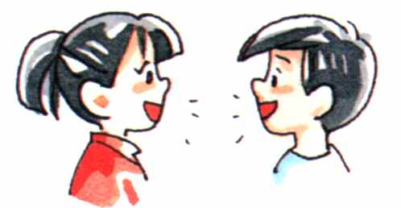
Adolygu…
Bore da, blant!
Eisteddwch yn dawel.
Rhowch y bagiau ar y llawr.
Ble mae Jac bore ’ma?
Edrychwch ar y bwrdd.
Agorwch y llyfrau.
Trowch i dudalen pedwar.
Gweithiwch a siaradwch mewn parau.
Gwnewch eich gorau.
Da iawn, flwyddyn 8.
Beth ydy ystyr y brawddegau? Trafodwch mewn parau.
What do these sentences mean? Discuss in pairs.

Slide 72
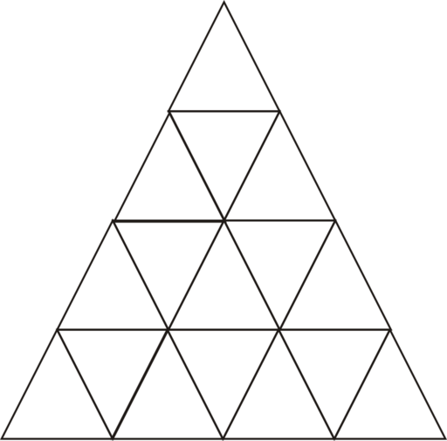
Tarsia
1
Un deg chwech triongl bach (small)
Parwch (pair) atebion (answers) gyda’i gilydd
Rhowch nhw (put them) gyda’i gilydd (together) i wneud un triongl mawr (big)
16
2
3
11
Un deg un
www.mmlsoft.com/index.php/products/tarsia
https://www.youtube.com/watch?v=1xfvD7UPfy0

Slide 73
Eisteddwch sit Cerddwch walk Sefwch stand Bwytwch eat | yn dawel quietly yn araf slowly yn gyflym quickly ‘n dawel ‘n araf ‘n gyflym | blant. bawb. ferched. fechgyn. Flwyddyn 9. Mrs Jones.
Eistedda Cerdda Sefa Bwyta |  | Nia. Elis.
Ewch Go Dewch Come Gwnewch Do Byddwch Be | allan out yma here y gwaith the work yn ofalus Carefully | blant. bawb. ferched. fechgyn. Flwyddyn 5. Mrs Jones.
Cer Dere Gwna Bydda | allan yma y gwaith yn ofalus | Nia. Elis.
Mat Iaith: Gorchmynion
Edrychwch arna i Look at me
Gwrandewch arna i Listen to me
Edrychwch ar y bwrdd gwyn Look at the white board
Dwedwch ar fy ôl i Say after me
Ailadroddwch Repeat
Symudwch Move
Gwyliwch Watch
Rhowch Give
Ysgrifennwch Write
Darllenwch Read
Cerddwch Walk
Rhedwch Run
Agorwch Open
Caewch Close
-wch = group
-a = singular

Slide 74
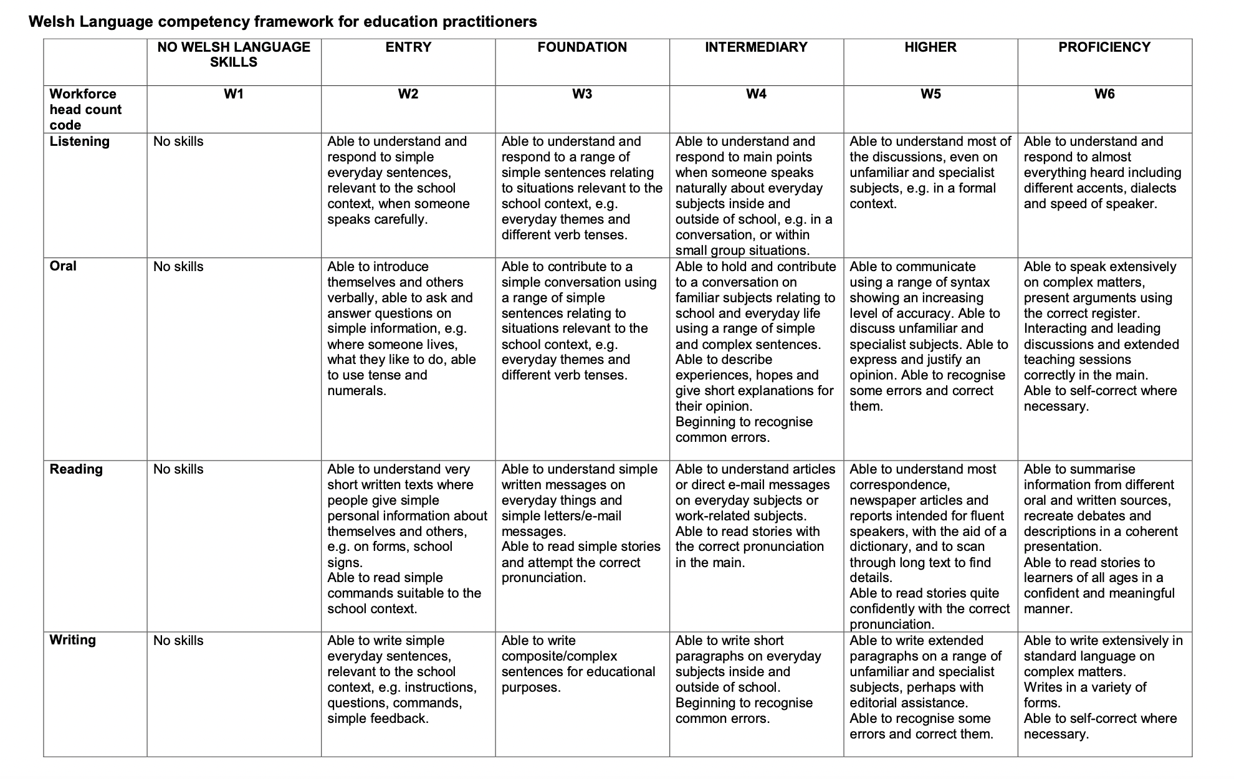



Beth am baratoi mat(iau) iaith?
What about preparing your own language mat(s)?
Chwiliwch ar-lein/
Search online, e.g., https://www.porth.ac.uk/cy/collection/cynllun-colegaucymru

Slide 75
Amcanion / Objectives
Byddwch chi’n gallu:
- defnyddio gorchmynion lluosog ac unigol yn gywir
- ffurfio gorchmynion newydd
- defnyddio’r gorchmynion i ddechrau creu tystiolaeth ar gyfer eich portffolio.
You will be able to:
- use plural and singular commands correctly
- form new commands.
- use the commands to start creating evidence for your portfolio.

